Slide 1
Фестиваль «Калейдоскоп профессий – XXI век»
Профессия «Повар»
Выполнила ученица 8 «Б» класса МБОУ СОШ №18 г.Твери
Грибкова Алина
Руководитель: Ганьшина Вера Николаевна

Slide 2
Значение профессии
Эта профессия очень востребована. Освоить её сможет каждый человек. Конечно, ведь любой из нас может приготовить что-то вкусненькое. Но лишь единицы добьются успеха.
Повар нужен в любом заведении общественного питания. А в последнее время появилась тенденция нанимать поваров в офисы для приготовления обедов своим сотрудникам.
Профессия повар – на все времена. Люди всегда будут нуждаться в еде. Хотя каждый может что-то приготовить и сам, но иногда хочется посетить кафе или ресторан, заказать вкусное и красиво оформленное блюдо, и просто наслаждаться им, сидя в приятной компании.

Slide 3
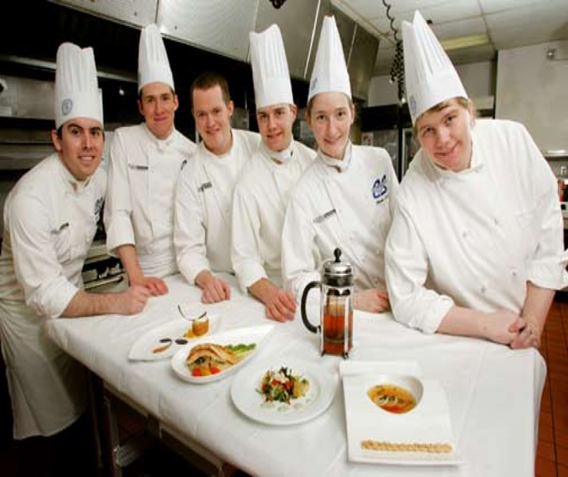
Место работы
Повара работают в ресторанах, в кафе, в столовых, суши-барах, пиццериях, в детских садах, школах и т.д.

Slide 4
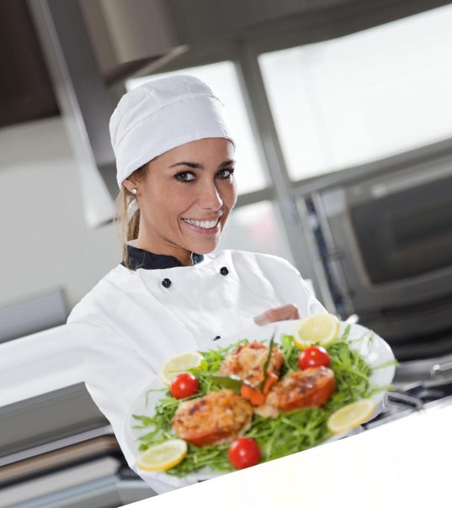
Выбор профессии
Выбирает профессию повара обычно человек, который любит готовить , проявляя при этом фантазию. Многие знаменитые повара сами придумывают новые блюда.

Slide 5
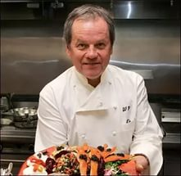
Знаменитые повара
Вольфганг Пак. Австрийский шеф-повар, автор книг, владелец сети ресторанов по всему миру. Учился во Франции. Затем уехал в США. Организовывает банкетные мероприятия, торжественные приемы. Доход около 16 миллионов долларов в год.

Slide 6
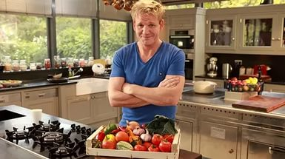
Знаменитые повара
Гордон Рамзи. Шотландский шеф-повар, открыл собственную сеть ресторанов. Прославился после съемок в нескольких ток-шоу, например, “Адская кухня”, «Кухонные кошмары Рамзи» и другие. Доход около 7 миллионов долларов в год.

Slide 7
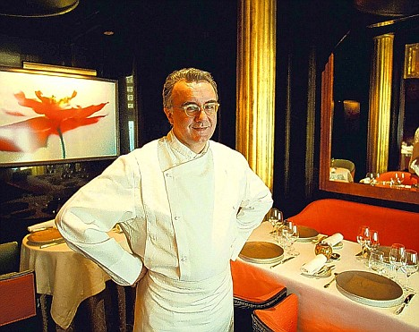
Знаменитые повара
Ален Дюкасс. Известный французкий шеф-повар. Не ограничился только ресторанным бизнесом, а также ему принадлежат консалтинговые фирмы, отели, закусочные и т.д. Управляет более 50 ресторанами по всему миру. Получает около 5 миллионов долларов в год.

Slide 8
Форма поваров
Форма шеф-поваров за последние двести лет претерпела сравнительно мало изменений. Наиболее характерной ее частью является поварской колпак, по традиции на нем имеется от 48 до 100 складок, в зависимости от высоты колпака. Конечно, самый высокий колпак носит самый главный повар.
Поварской колпак появился в XVI веке (некоторые,
впрочем, полагают, что он возник еще в Византии),
когда неудачливые повара нередко подвергались
преследованиям и находили убежище в монастырях.
Там, чтобы скрыться, они одевались так же, как
священнослужители.

Slide 9
История колпака
Еще в Древнем Риме в домах богачей существовала
целая иерархия кухонных служителей : главные повара, просто повара и помощники поваров; рабы, поддерживающие огонь; булочники и множество мастеров по кондитерской части затем шли рабы, которым поручалось приглашение гостей; начальник пиршественной залы; рабы, расставлявшие ложа, накрывавшие стол, устраивавшие пиршество; кравчий; рабы, разносившие хлеб и мясо, пробовавшие кушанья прежде, чем подавать их к столу; молодые рабы, сидевшие у ног господина, чтобы исполнять его приказания, а также забавлять его шутками.

Slide 10
Какими качествами должен обладать повар !
Личные качества
1)обонятельная и тактильная чувствительность, обонятельная память;
2)хорошее вкусовое и цветовое восприятие, вкусовая память;
3)хороший глазомер;
4)изысканный вкус, фантазия, склонность к творчеству;
5)способность к распознаванию небольших отклонений параметров технологических процессов от заданных значений по визуальным признакам;
6)способность одновременно воспринимать несколько объектов.

Slide 11
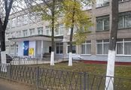
Тверской колледж сервиса и туризма
В г. Твери профессию повара можно получить в профессиональном образовательном учреждении «Тверской колледж сервиса и туризма».
В этом году учащиеся нашего класса вместе с классным руководителем посетили данный колледж в День открытых дверей, где познакомились с профессиями повара и кондитера.

Slide 12
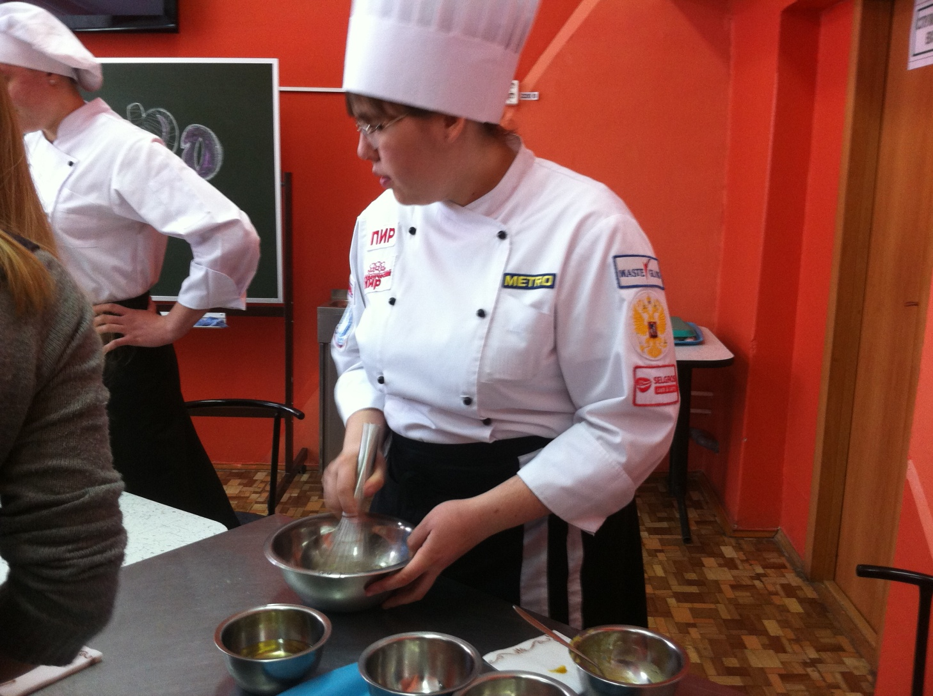
День открытых дверей в колледже

Slide 13
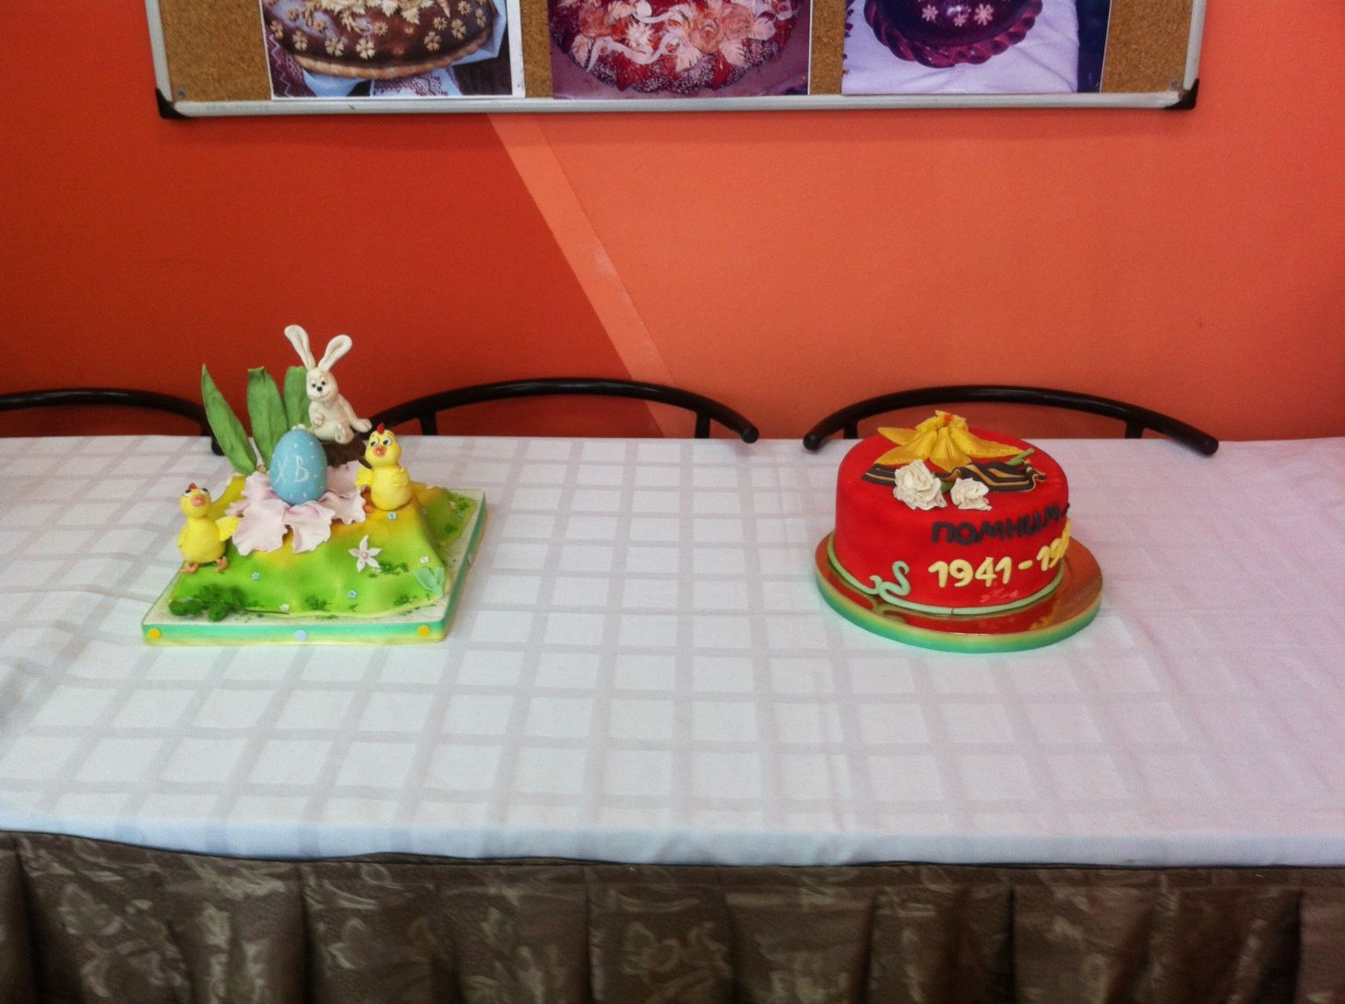
День открытых дверей в колледже

Slide 14
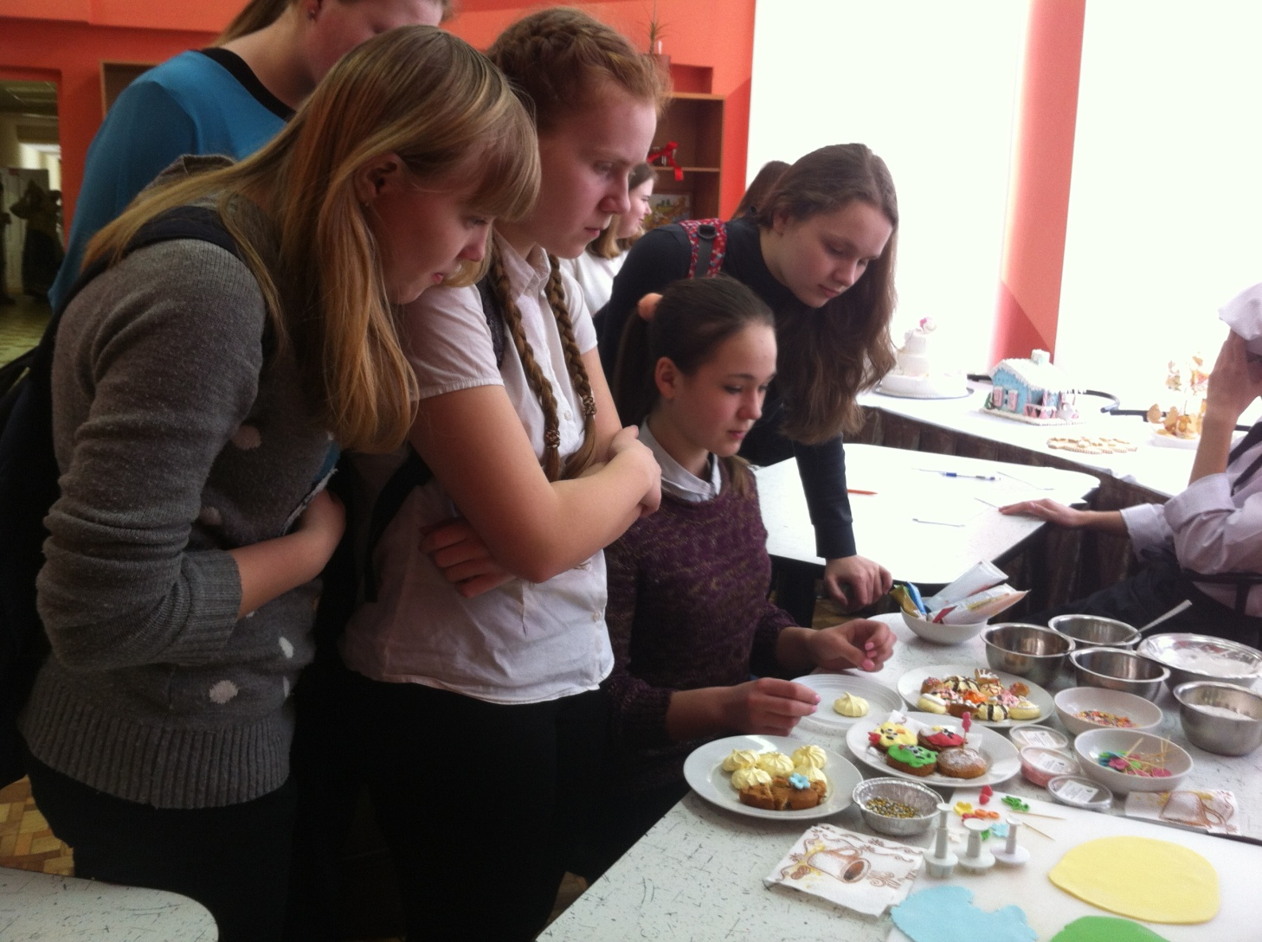
День открытых дверей в колледже

Slide 15
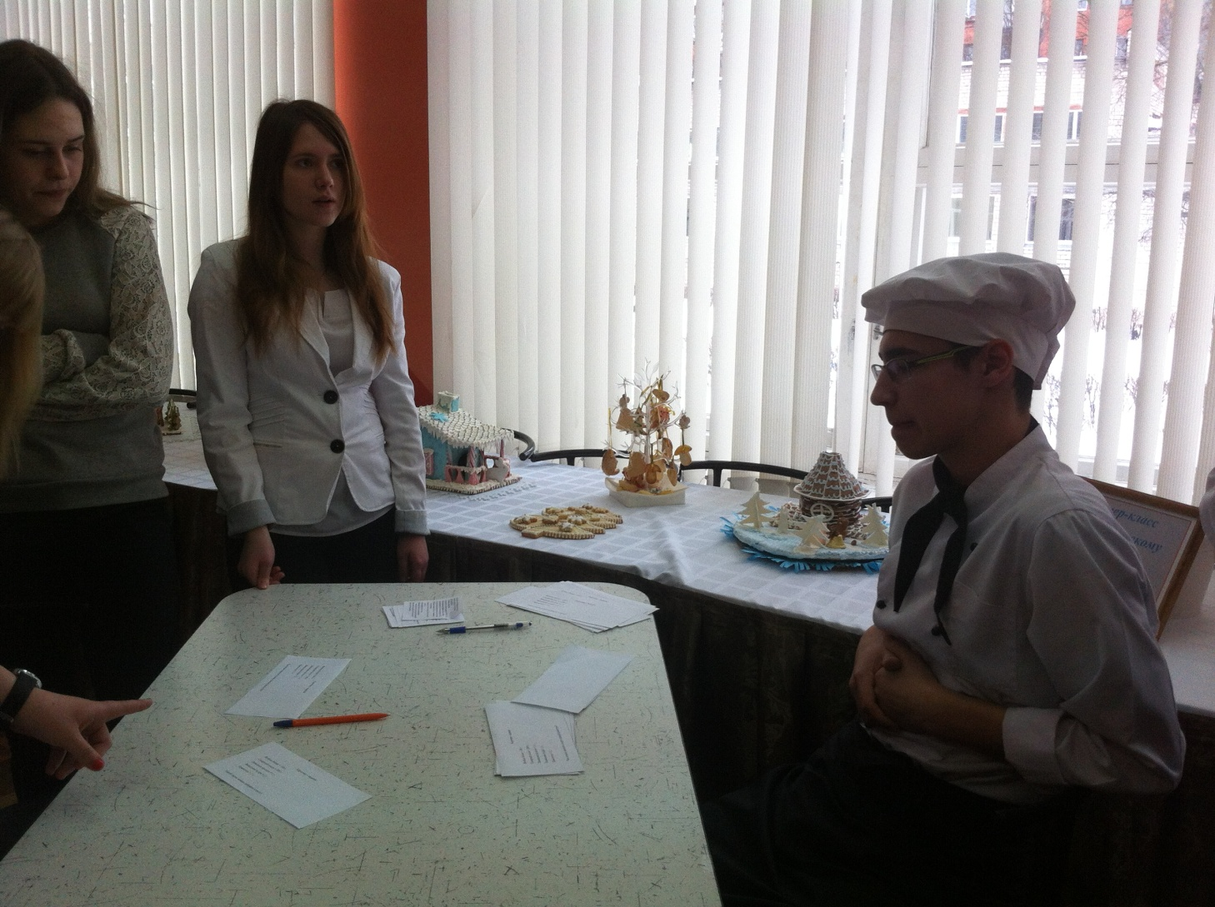
День открытых дверей в колледже

Slide 16
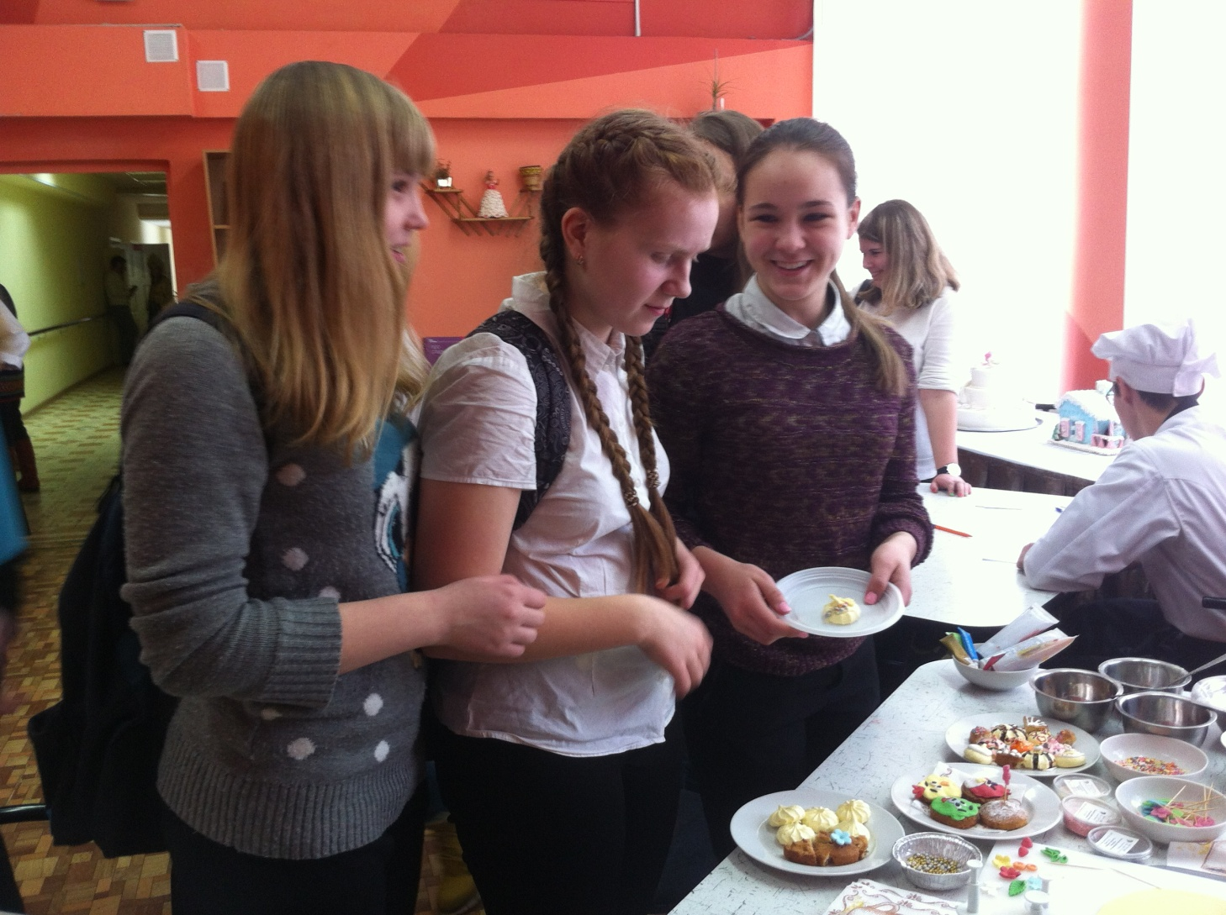
День открытых дверей в колледже

Slide 17
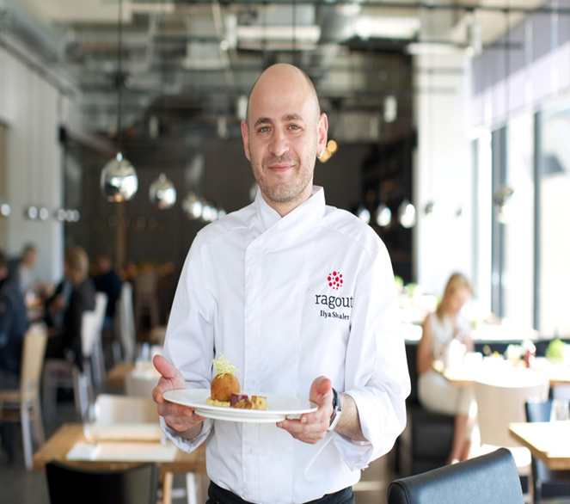
Конкурсы поваров
На сегодняшний день , по всему миру проводится множество
поварских конкурсов от самых низших разрядов до самых высоких.

Slide 18
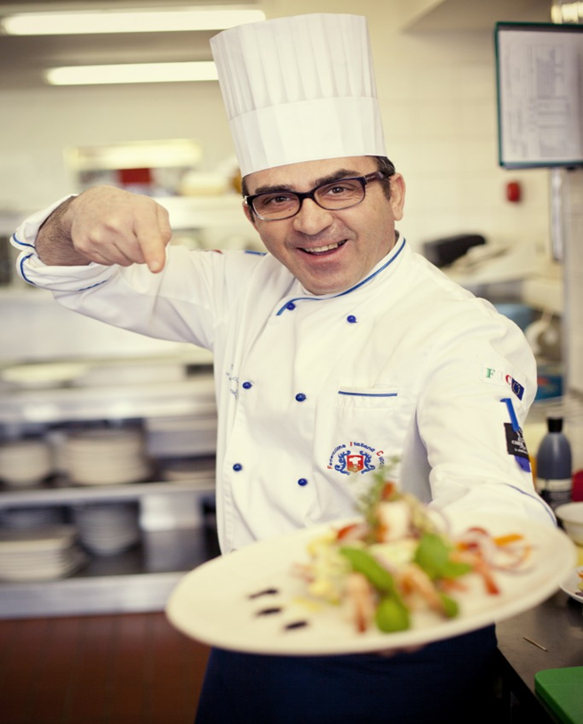
Конкурсы поваров
В этих конкурсах собираются великие мастера поварского дела из
разных стран ( в зависимости от масштаба конкурса ) и показывают
своё мастерство на деле.

